Slide 1
Kevers

Slide 2
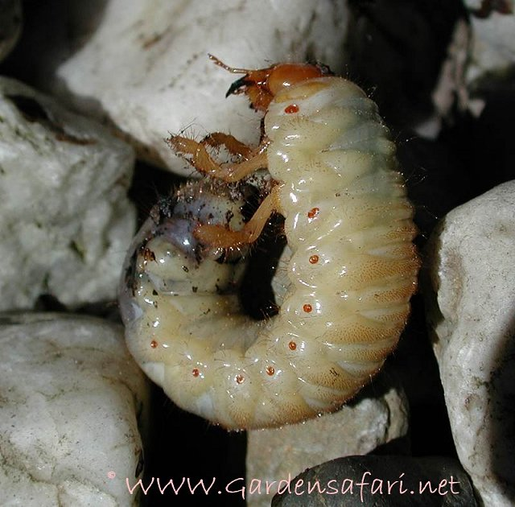
Meikever en larve

Slide 3
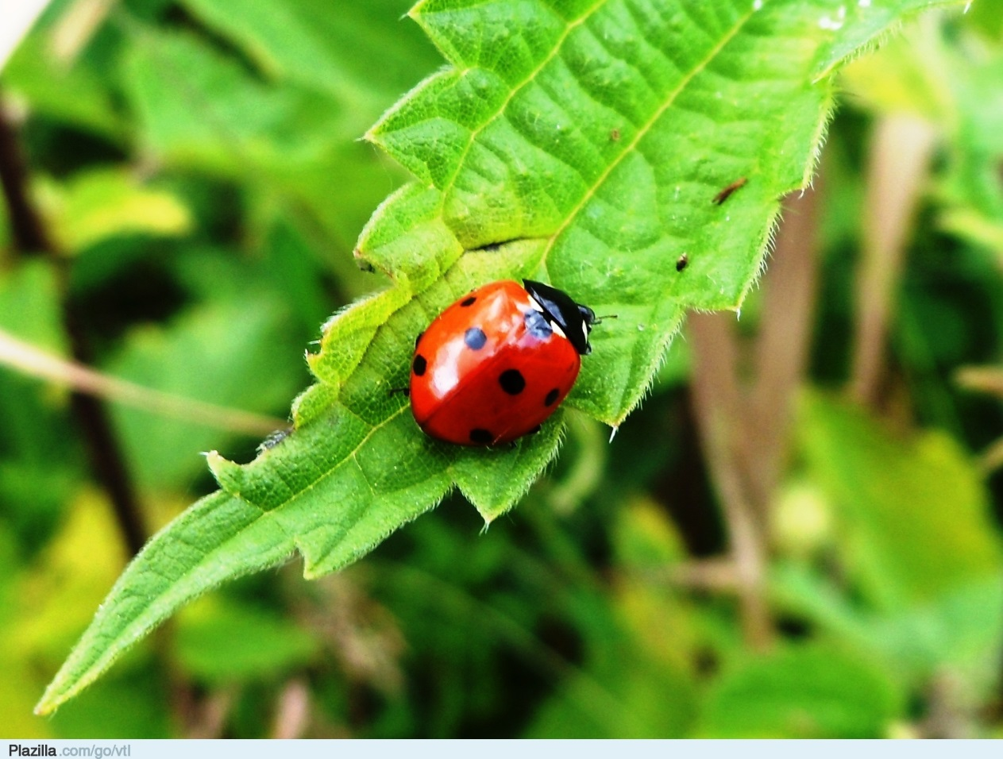
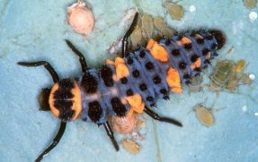
Lieveheersbeestje en larve

Slide 4
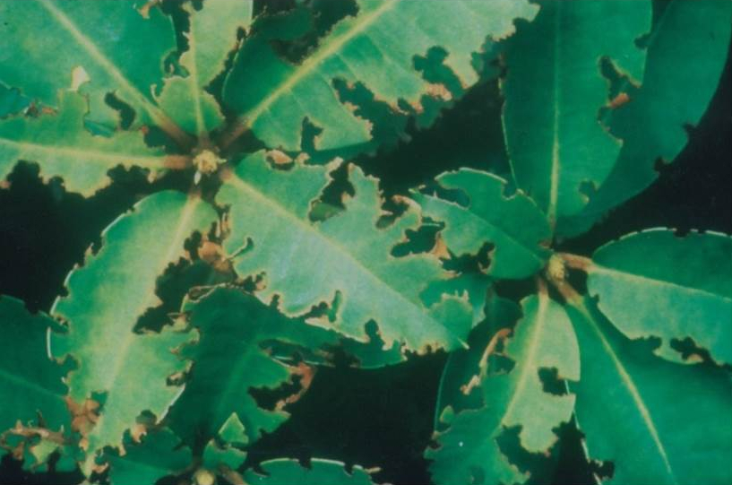
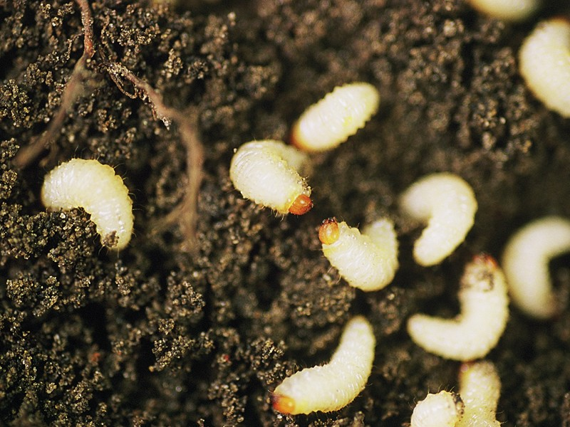
Taxuskever

Slide 5
Soldaatje

Slide 6
Vosje

Slide 7
Dagpauwoog

Slide 8
Koolwitje

